Slide 1
Lektion 9: Unicode und Berechnung der Dateigröße
KS4 - Darstellungen von Daten
Notes:
Zuletzt aktualisiert: 30-09-2021
Die Ressourcen werden regelmäßig aktualisiert - die neueste Version finden Sie unter: the-cc.io/curriculum.
Diese Ressource wird von der Raspberry Pi Foundation unter einer Creative Commons Attribution-NonCommercial-ShareAlike 4.0 International Lizenz lizenziert. Um eine Kopie dieser Lizenz zu sehen, besuchen Sie creativecommons.org/licenses/by-nc-sa/4.0/

Slide 2
ASCII überdenken (denken, schreiben, paaren, teilen)
Starter-Aktivität
Beantworten Sie die folgenden Fragen:
Wie viele Zeichen können mit dem ASCII-Zeichensatz dargestellt werden?
Was fehlt im ASCII-Zeichensatz?
Ist es möglich, dass ASCII weltweit verwendet wird?

Slide 3
ASCII überdenken (denken, schreiben, paaren, teilen)
Starter-Aktivität
Beantworten Sie die folgenden Fragen:
Wie viele Zeichen können mit dem ASCII-Zeichensatz dargestellt werden?
Was fehlt im ASCII-Zeichensatz?
Ist es möglich, dass ASCII weltweit verwendet wird?
Antworten:
128
Zeichen aus anderen Sprachen, Emojis und spezielle Symbole
Nur wenn alle in englischer Sprache schreiben

Slide 4
Lektion 9: Unicode und Berechnung der Dateigröße
Zielsetzungen
In dieser Lektion lernen Sie:
Erklären Sie die Notwendigkeit von Unicode
Angabe, dass Unicode die gleichen Codes wie ASCII bis zu 127 verwendet
Berechnen Sie die Anzahl der Bits, die zum Speichern eines Textes benötigt werden

Slide 5
Unicode
Tätigkeit 1
Unicode wurde als Erweiterung von ASCII geschaffen.
Unicode verwendet bis zu 4 Byte (32 Bit) pro Zeichen.
Wie viele einzigartige Bitmuster sind das Ihrer Meinung nach?

Slide 6
Unicode
Tätigkeit 1
Unicode wurde als Erweiterung von ASCII geschaffen.
Unicode verwendet bis zu 4 Byte (32 Bit) pro Zeichen.
Wie viele einzigartige Bitmuster sind das Ihrer Meinung nach?
2³² ist 4.294.967.296. Die neueste Version von Unicode hat jedoch etwa 140.000 Zeichen.

Slide 7
Unicode
Tätigkeit 1
Die ersten Zeichen, die im Unicode-Zeichensatz aufgelistet sind, sind genau dieselben wie im ASCII-Zeichensatz.
Damit soll sichergestellt werden, dass der Unicode-Zeichensatz mit ASCII rückwärtskompatibel ist.

Slide 8
Unicode
Tätigkeit 1
Die Einführung des Unicode bedeutete, dass mehr Zeichen verwendet werden konnten.
Dies war besonders nützlich für die Nutzung des Internets als globales Kommunikationsinstrument.

Slide 9
Unicode
Tätigkeit 1
Die Unicode-Zeichensätze sind auf dieser Website verfügbar.
Die Codes für jedes Zeichen in Unicode werden als hexadezimale Werte angezeigt.
Dies dient der besseren Lesbarkeit der Codes.
www.unicode.org/charts

Slide 10
Unicode
Tätigkeit 1
Zeichen bestehen in der Regel aus 4 hexadezimalen Zahlen. Wie viele Bits sind das?
www.unicode.org/charts

Slide 11
Unicode
Tätigkeit 1
Zeichen bestehen in der Regel aus 4 hexadezimalen Zahlen. Wie viele Bits sind das?
16 Bits
www.unicode.org/charts

Slide 12
Der Escape Room
Tätigkeit 1
Sie werden nun versuchen, aus einem Raum zu entkommen, indem Sie Hinweisen folgen und Rätsel lösen.
Bei einigen Rätseln müssen Sie Unicode-Zeichen auf der Unicode Code Charts Website finden.
Bei anderen Rätseln müssen Sie einige Ihrer binären Fähigkeiten aus früheren Lektionen anwenden.
Notes:
Bildquelle: https://pixabay.com/illustrations/safe-vault-steel-door-banking-913452/

Slide 13
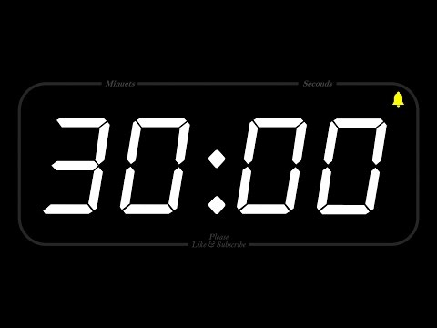
Der Escape Room
Tätigkeit 1
Notes:
Videoquelle: https://www.youtube.com/watch?v=nQOinVC5j9g&t=10s

Slide 14
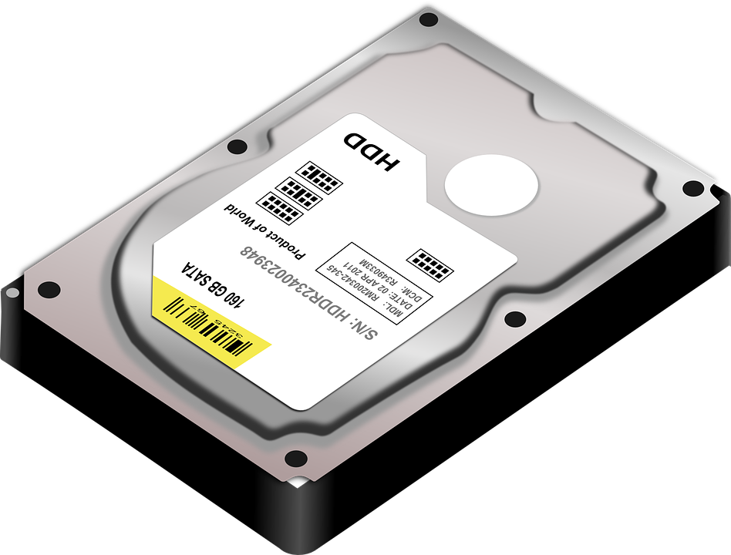
Berechnung der Größe von Textdateien
Tätigkeit 2
In ASCII verwendet jedes Zeichen 8 Bits Speicherplatz. Dies entspricht 1 Byte Speicherplatz.
In Unicode kann jedes Zeichen 16 Bits (2 Bytes) oder 32 Bits (4 Bytes) verwenden, je nachdem, welche Version verwendet wird.
Notes:
Bildquelle: https://pixabay.com/vectors/hdd-hard-disk-drive-disk-hard-disk-154463/

Slide 15
Berechnung der Größe von Textdateien
Tätigkeit 2
In der nächsten Aufgabe werden Sie eine kurze Untersuchung über die Größe von Textdateien durchführen.
Für diese Untersuchung müssen Sie einen Texteditor verwenden.
Notes:
Bildquelle: https://pixabay.com/vectors/hdd-hard-disk-drive-disk-hard-disk-154463/

Slide 16
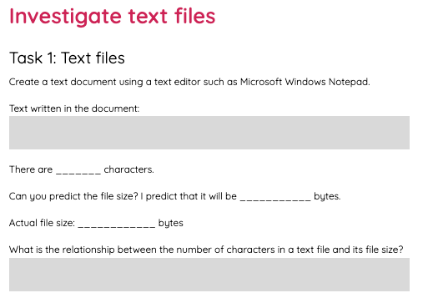
Berechnung der Größe von Textdateien
Tätigkeit 2
Füllen Sie das Arbeitsblatt aus, um die Dateigröße von Textdateien zu untersuchen.

Slide 17
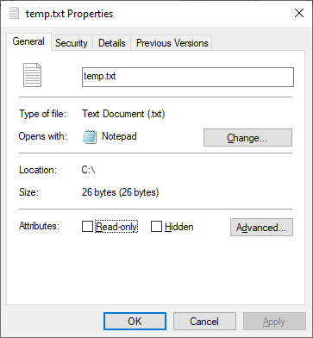
Berechnung der Größe von Textdateien
Tätigkeit 2
Jedes Zeichen wird durch ein Byte in ASCII dargestellt.
Diese Textdatei enthält das Alphabet (26 Zeichen).
Sie ist 26 Bytes groß.
Um die Dateigröße einer Textdatei zu ermitteln, zählen Sie die Zeichen des Textes.
Notes:
Bildquelle: Screenshots von Notepad und Ordnerinformationen von einem Windows-PC.

Slide 18
Berechnen der Größe von Textdateien - Lösung
Tätigkeit 2
Bei Unicode kann der für jedes Zeichen erforderliche Speicherplatz je nach dem dargestellten Zeichen variieren.
Bei Aufgabe 2 sollten Sie davon ausgehen, dass jedes Zeichen entweder 16-Bit oder 32-Bit ist.
Überprüfen Sie Ihre Antworten
Anzahl der Zeichen | ASCII | 16-Bit-Unicode | 32-Bit-Unicode
1 | 1 Byte | 2 Bytes | 4 Bytes
20 | 20 × 1 = 20 Bytes | 20 × 2 = 40 Bytes | 20 × 4 = 80 Bytes

Slide 19
Diskutieren Sie paarweise
Plenarsitzung
Warum ist es wichtig, sich auf ein einheitliches Kodierungssystem zu einigen?
Welche Probleme könnten sich ohne ein solches ergeben?

Slide 20
Nächste Lektion
Zusammenfassung
In dieser Lektion werden Sie...
Kenntnisse über Unicode und die Berechnung der Dateigröße von Textdateien
In der nächsten Lektion werden Sie...
Lernen, wie Bitmap-Bilder mit binären Ziffern dargestellt werden

